Slide 1
Geografia Do Brasil:
Aula 2 – Geologia do Brasil

Slide 2
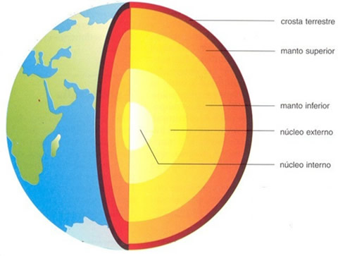
COLOCAR SLIDES DAS CAMADAS DA TERRA

Slide 3
Rochas Ígneas
As rochas ígneas formam-se pela cristalização do magma, uma massa de rocha fundida que se origina em profundidade na crosta e no manto superior
A massa fundida resfria e os cristais começam a se formar, existem dois casos:
1) Rochas ígneas intrusivas – Também conhecidas como Rochas Plutônicas: Cristalizam-se de forma mais lenta, os cristais têm tempo de crescer alguns milímetros antes que toda massa seja cristalizada, apresenta granulação grossa. Exemplo de rocha: Granito.
2) Rochas ígneas extrusivas – Também conhecidas como Rochas Vulcânicas: Formam-se pela rápido resfriamento do magma que chega a superfície por meio de erupções vulcânicas. Por causa do processo rápido de resfriamento os cristais não têm tempo de crescer, por isso apresenta granulação fina. Exemplo: Basalto.
Entre os minerais encontrados nas rochas ígneas estão o quartzo, feldspato, mica, piroxênio, anfibólio e a olivina.

Slide 4
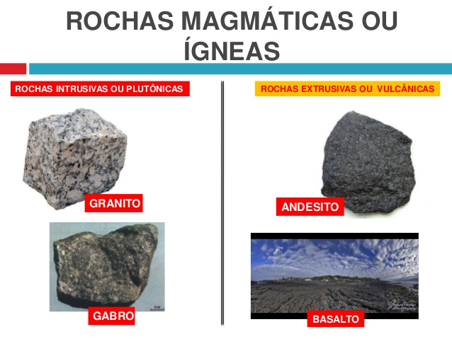

Slide 5
Rochas Sedimentares
As rochas sedimentares são formadas a partir do acúmulo de sedimentos presentes na superfície
Os sedimentos são encontrados na superfície em camadas soltas, como areia, silte e conchas de organismos. Essas partículas formam-se na superfície à medida que as rochas vão sendo alteradas e erodidas. Isso acontece por meio de duas ações:
1) Intemperismo: São todos os processos físicos e químicos que desintegram e decompõem as rochas em fragmentos de vários tamanhos.
2) Erosão: É o conjunto de processos que desprendem o solo e as rochas, transportando-os para os locais onde são depositados em camadas de sedimentos.
Os sedimentos se transformam em rochas sólidas a partir do processo de litificação, que ocorre de duas maneiras. Por compactação, quando os grão são compactados pelo peso do sedimento sobreposto (a cima), formando uma massa mais densa que original; por cimentação quando mineiras precipitam-se ao redor das partículas depositadas e agregam-nas umas às outras. Exemplo desses dois processos respectivamente é a formação de arenito (litificação de partículas de areia) e o calcário (litificação de conchas e outras partículas de carbonato de cálcio).
Os sedimentos e as rochas sedimentares são caracterizados pela estratificação, a formação continuada de camadas paralelas de sedimentos à medida que as partículas depositam-se no fundo da superfície.
Os minerais mais comuns são: quartzo, feldspato, argilominerais e carbonatos (calcita).

Slide 6
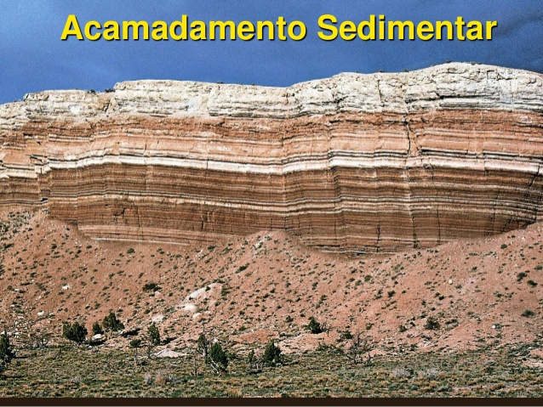

Slide 7
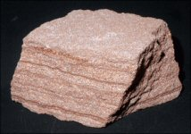
ROCHAS SEDIMENTARES
Arenito Calcário

Slide 8
Rochas Metamórficas
Rochas metamórficas são formadas quando altas temperaturas e pressões do interior da Terra atuam em qualquer tipo de rocha para mudar sua mineralogia, textura ou composição química sem perder sua forma sólida. As temperaturas são altas suficientes (mais de 250º C) para as rochas modificarem-se por recristalização e por reações químicas.
O metamorfismo pode ocorrer tanto numa área mais extensa, como em uma mais limitada. O primeiro caso é chamado de metamorfismo regional, ocorre onde as altas pressões e temperaturas estendem-se por regiões amplas como as colisões de placas tectônicas. O segundo caso é chamado de metamorfismo de contato, acontece por exemplo quando as rochas estão em contato com uma intrusão.
Os minerais típicos são o quartzo, mica, feldspato, piroxênio, cianita, estaurolita e calcita.

Slide 9
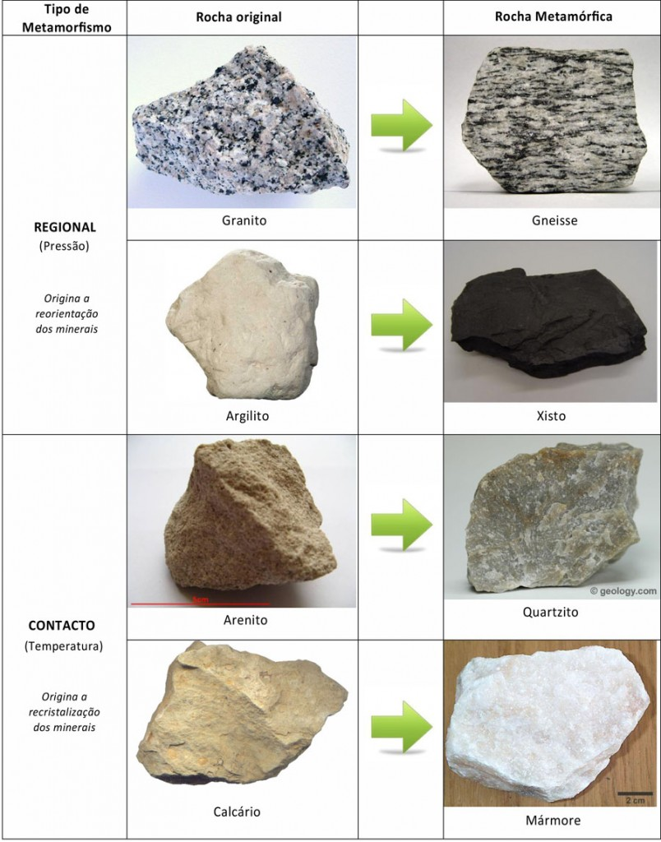

Slide 10
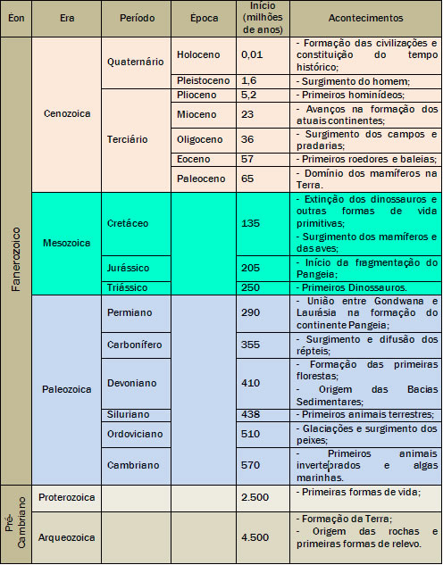

Slide 11
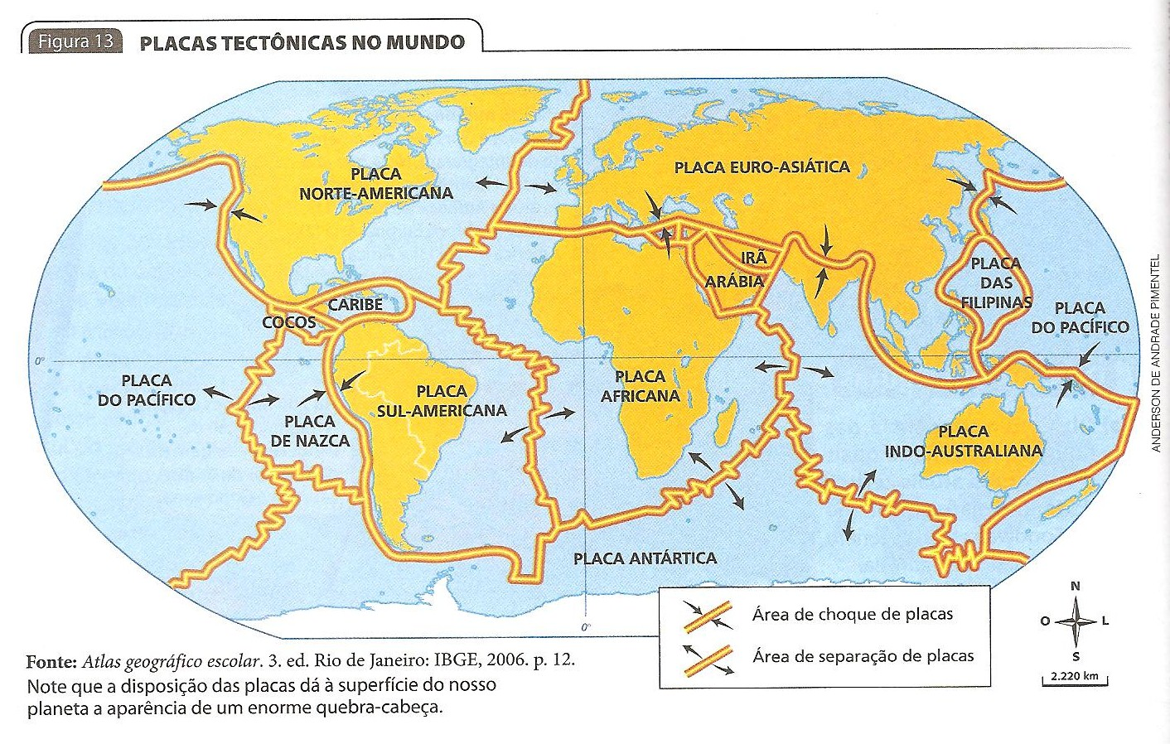

Slide 12
Bases geológicas da América do Sul
Território brasileiro encontra-se no centro da Placa Sul-Americana, na plataforma de mesmo nome.
No tempo geológico mais antigo, durante o Pré- Cambriano, configurou-se o arcabouço da placa tectônica; no tempo mais recente, ao longo da era Cenozoica, processou-se a modelagem do relevo.
Durante o Pré-Cambriano consolidaram-se os escudos cristalinos, formados por rochas ígneas e metamórficas.
O trabalho de intemperismo e erosão depositaram os sedimentos dos escudos cristalinos nos seus arredores, dando origem as bacias sedimentares.
Além da Plataforma Sul-Americana, o continente conta com a Plataforma Patagônica (sul) e os Dobramentos Modernos da Cordilheira dos Andes (oeste)

Slide 13
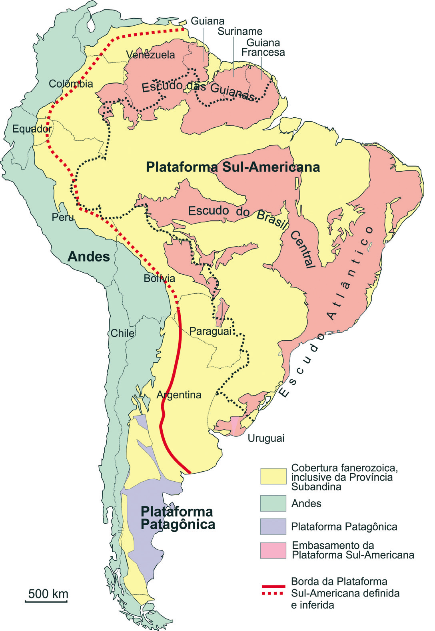

Slide 14
Bases Geológicas Brasileiras
Brasil, por se encontrar no centro da Plataforma Sul-Americano, está numa região geologicamente estável, sem presença de vulcanismo e casos raros de terremotos.
Devido às suas características geológicas o relevo brasileiro exibe predomínio de áreas aplainadas e morros suaves.
Os escudos cristalinos representam 36% do território brasileiro. Essa configuração explica a riqueza do subsolo brasileiro em minérios metálicos.
A grande presença de bacias sedimentares também explica a presença de petróleo, tanto no continente como na plataforma oceânica, e a presença dos maiores aquíferos do mundo, com grande capacidade de reserva de água.

Slide 15
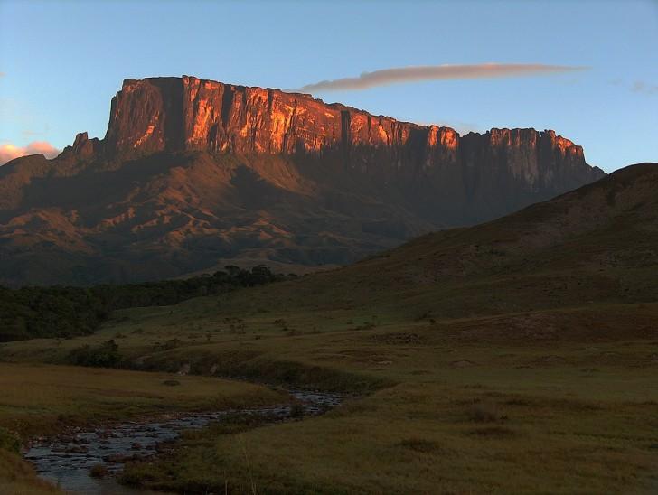
2.810 metros de altitude

Slide 16
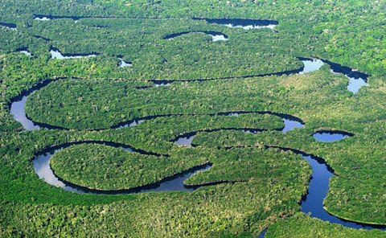

Slide 17
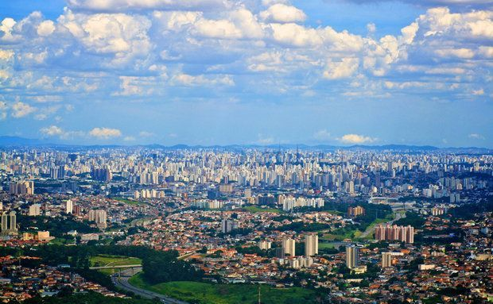

Slide 18
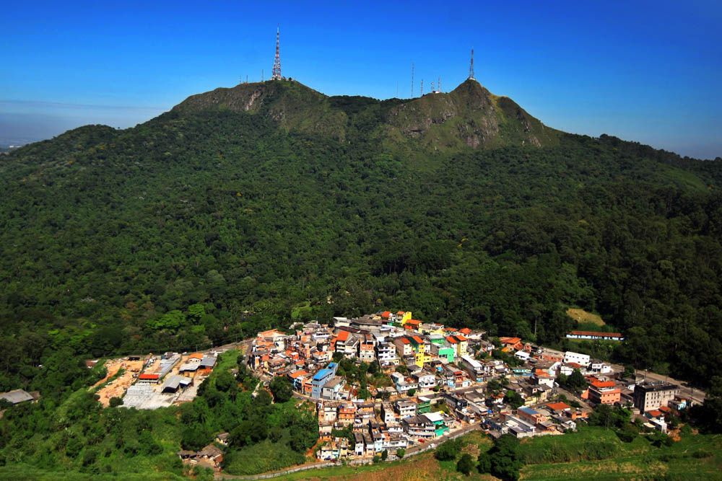

Slide 19
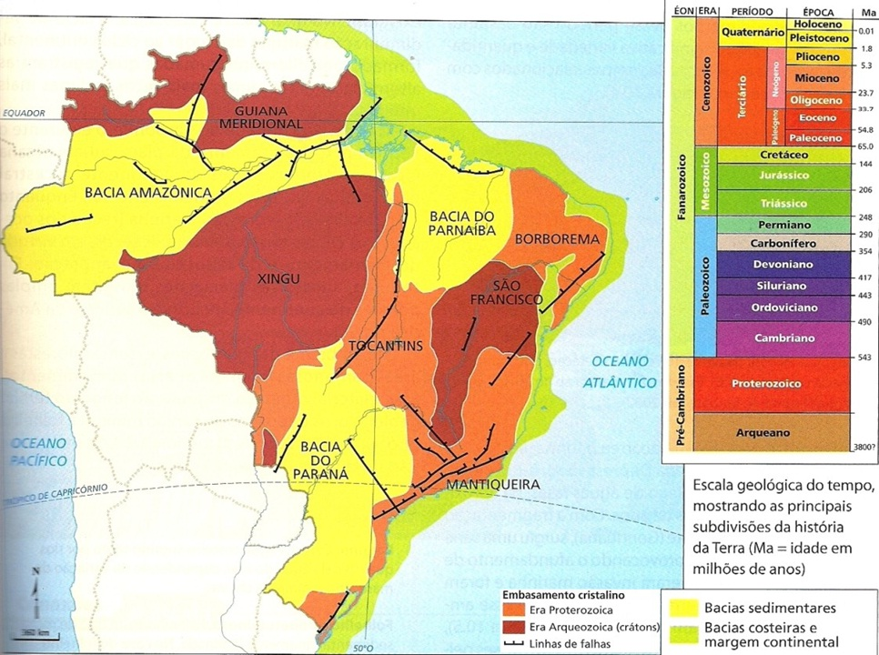
Bases Geológicas do Brasil

Slide 20
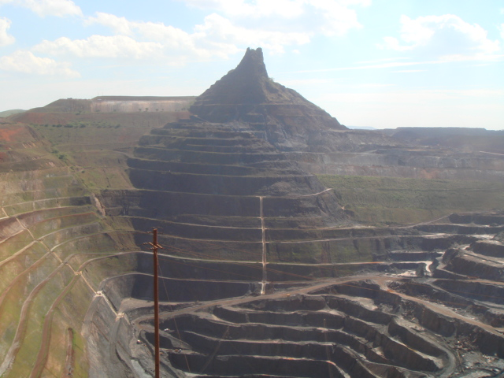
Pico do Itabirito no Quadrilátero Ferrífero/MG.
Mina de ferro de 300 metros de profundidade.

Slide 21
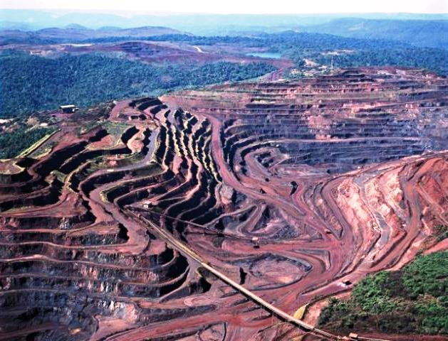
Mina de ouro na região de Carajás/PA

Slide 22
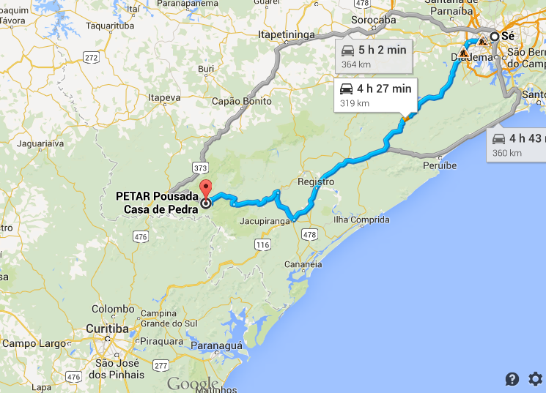
PETAR

Slide 23
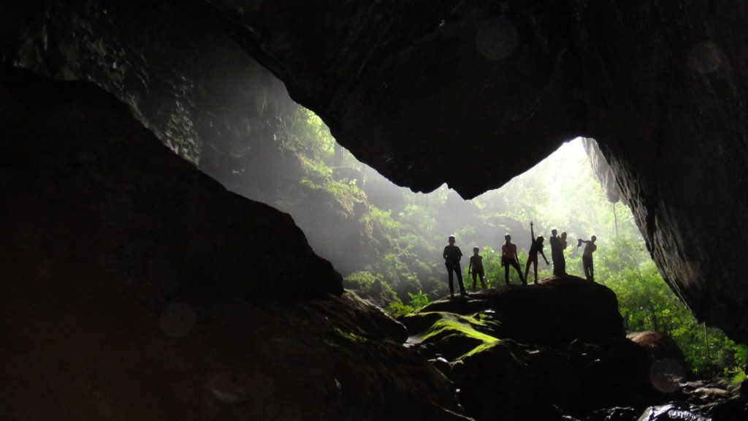
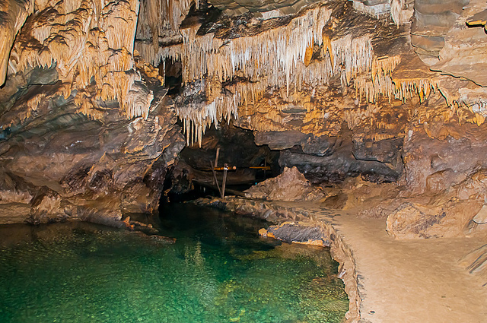
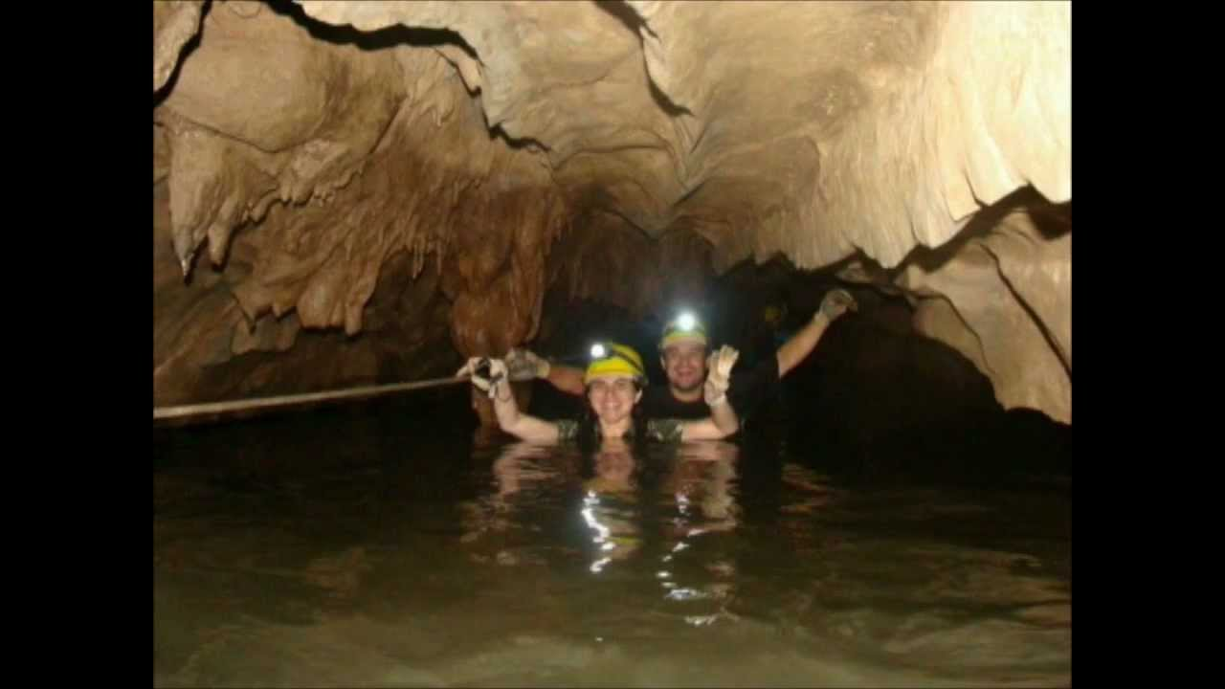

Slide 24
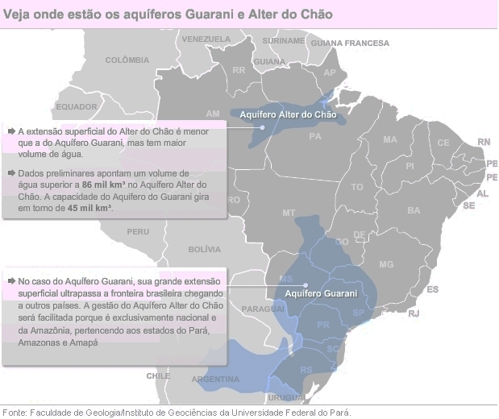

Slide 25
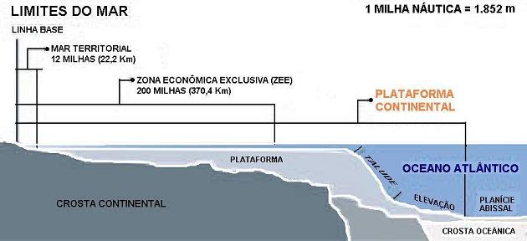

Slide 26
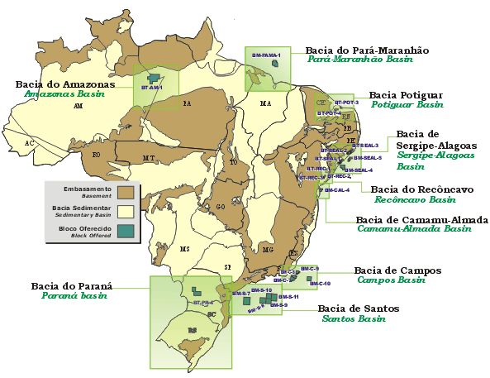

Slide 27
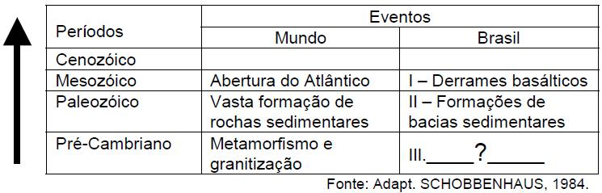
01 (FUVEST 2005) - Analise as informações geológico-estruturais do quadro.
O item III corresponde à gênese
a)do Escudo Brasileiro.
b) da Depressão Periférica.
c) dos Dobramentos Terciários.
d) da Bacia do Paraná.
e) da Planície Amazônica.

Slide 28
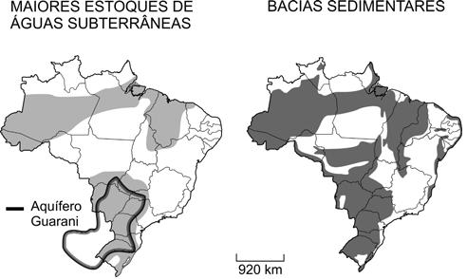
2) (FUVEST 2007) - Observe os mapas.
A correspondência existente entre as áreas dos principais estoques subterrâneos de água e as áreas de bacias sedimentares pode ser explicada, dentre outros, pelo fato de
a) a porosidade ser, em geral, maior em terrenos sedimentares, possibilitando maior armazenamento.
b) o grau de fraturamento ser, em geral, maior em terrenos sedimentares, possibilitando maior infiltração.
c) as bacias sedimentares estarem localizadas em áreas de maiores volumes anuais de precipitação.
d) as bacias sedimentares serem constituídas por terrenos mais antigos, armazenando mais água.
e) as bacias sedimentares apresentarem materiais mais impermeáveis, facilitando a infiltração.

Slide 29
03 (ENEM 2012) - As plataformas ou crátons correspondem aos terrenos mais antigos e arrasados por muitas fases de erosão. Apresentam uma grande complexidade litológica, prevalecendo as rochas metamórficas muito antigas (Pré-Cambriano Médio e Inferior). Também ocorrem rochas intrusivas antigas e resíduos de rochas sedimentares. São três as áreas de plataforma de crátons no Brasil: a das Guianas, a Sul-Amazônica e a do São Francisco.
ROSS, J. L. S. Geografia do Brasil. São Paulo: Edusp, 1998.
As regiões cratônicas das Guianas e a Sul-Amazônica têm como arcabouço geológico vastas extensões de escudos cristalinos, ricos em minérios, que atraíram a ação de empresas nacionais e estrangeiras do setor de mineração e destacam-se pela sua história geológica por a) apresentarem áreas de intrusões graníticas, ricas em jazidas minerais (ferro, manganês). b) corresponderem ao principal evento geológico do Cenozoico no território brasileiro. c) apresentarem áreas arrasadas pela erosão, que originaram a maior planície do país. d) possuírem em sua extensão terrenos cristalinos ricos em reservas de petróleo e gás natural. e) serem esculpidas pela ação do intemperismo físico, decorrente da variação de temperatura.

